Slide 1
算法项目工作计划
大数据产品部

Slide 2
预测应用与技术选型
01
OUR
CONTENT
调价项目实施计划
02
目 录

Slide 3
预测应用与技术选型
01
主要内容：
1.1、预测系统应用领域
1.2、预测系统核心层技术选型
1.3、与云平台结合策略

Slide 4
1.1、预测系统应用领域
核心目的：智能调价，供应链优化
优化方向：智能调价，商品补货，商品调拨，仓储运营….
预测技术：

Slide 5
1.2、 预测系统 核心层 技术选型
1、便于分析，探索，调整优化。
2、有成熟算法工具包，实现成本低。
Notes:
便于分析，

Slide 6
1.3 与云平台结合策略
1、数据探索
Python
2、算法调优
Python
3、算法固化
专题表导入云平台
生成专题表
固化专题表
选择公式，输入固化参数
固化算法参数
固化算法
算法选型

Slide 7
调价项目实施计划
02
特征工程
01
02
03
04
05
专题表
表样准备
时间
序列分析
专题表
生产
环境准备
算法实现

Slide 8
2.1、专题表-表样准备
历史数据
实时数据
1、数据分析
2、算法调优
存在问题：数据缺失
解决措施：
1、人工模拟。2、暂时忽略
举例：
四级页UV历史数据可能只到天、缺失相应时间段竞争对手价格。
算法调优
投入生产

Slide 9
2.1.1、专题表-表样准备
1、样本分类原则：按什么时间去归集（自然天，购买周期，月度季度规律）
2、SKU归集范围（调价影响范围）
3、打开Excel展示表样
单品编码
q单品销量
p单品售价
Q单品所在四级商品组总销量
Q该单品在四级商品组销量占比
Δq调价销量差
Δp调价单价差
ΔQ调价该四级商品组下其他单品总销量差
样本分类：调价开始日期
样本分类：调价开始时间
样本分类：调价结束日期
样本分类：调价结束时间
此期间商品四级页UV
此期间商品购买人数
变量 | 名称 | 变量解释
q | quantity | SKU销量
p | price | SKU单价
Q | Quantity | 调价SKU所在品类的其他SKU销量
PC | Percentage of Category | 调价SKU销量占品类销量的%
Δq | q2-q1 | 调价SKU两次调价后的销量差
Δp | p2-p1 | 调价SKU两次调价后的单价差
ΔQ | Q2-Q1 | 调价SKU两次调价后，所在品类的其他SKU的销量差

Slide 10
2.2、时间序列分析
配图 –
商品随日、月、季节有规律的波动，频率（解释）+趋势结合成最终销量。分析过程中，需要剥离频率，分析频率规律。把同频日期的销售归为同一组样本，进行预测。
常用方法：目视法，包络线去除，傅里叶变换，小波变换。
实施计划：
（目标：尽可能快的出可靠成果，然后进行迭代）
1、目视法分析大致规律。
2、包络线去除法 + K-means : 聚类同频日期
【以上为本期目标】
3、使用小波变换或傅里叶变换进行算法优化。

Slide 11
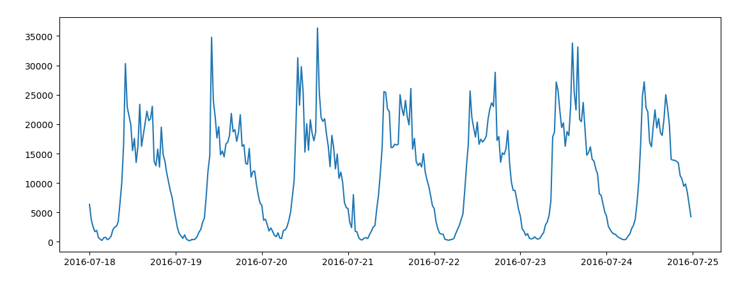
2.2、我司整体时销量趋势图

Slide 12
2.3、专题表生产
推进研发

Slide 13
2.5、算法实现
MNL算法：
优点：简单，实现快
缺点：人工特征选取，数据必须满足线性可分，考虑因素情况单一
基于MNL的优化算法M_MNL:
优点：基于成熟MNL简单拓展，解决多商品同时调价影响
缺点：同上
神经网络算法:
优点：很牛逼，专题介绍
缺点：无，算法比较消耗计算机资源。

